Slide 1
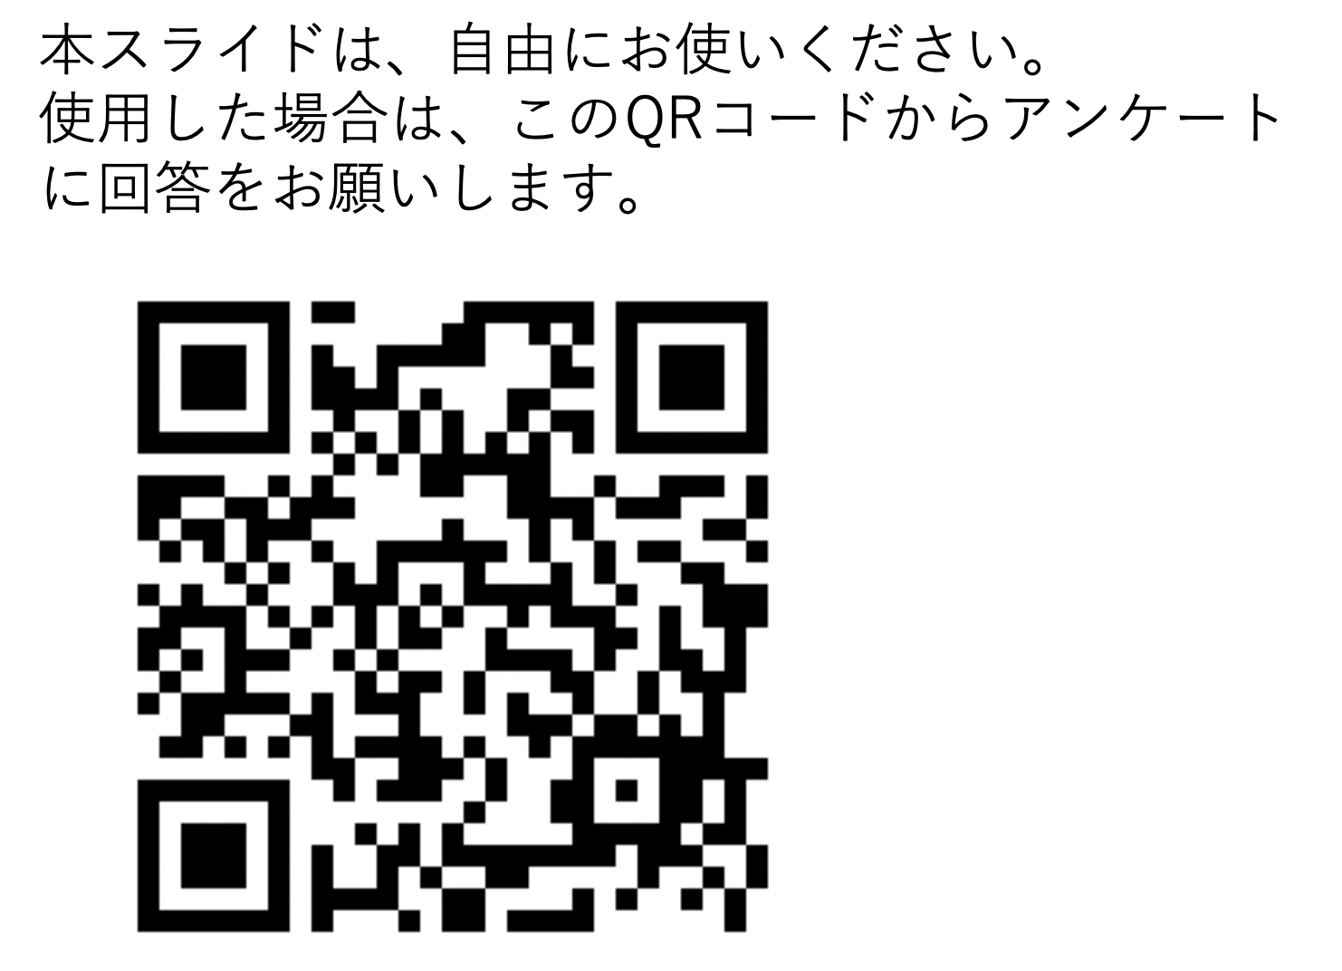
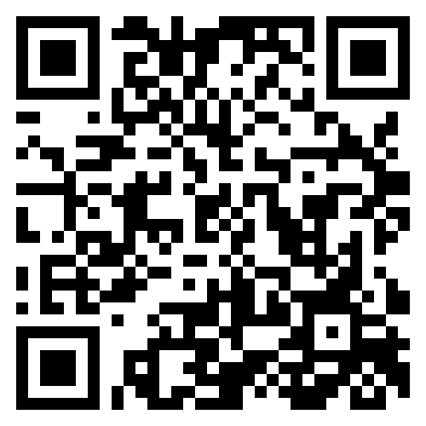
医療とAIビッグデータ応用
AI総論
統合教育機構
須藤毅顕

Slide 2
AI総論
応用の演習で取り組んだこと
画像分類(MLP, CNN)や自然言語処理(Transformer, ChatGPT)
授業タイトル | 授業内容
Google Colaboratoryの導入 | Google Colaboratoryとは / Google Colaboratoryの基本操作
MNISTの読み込み | データセットの読み込みと画像データの理解
MNISTの可視化と加工 | 画像データの可視化と学習の前処理
MLP(Multi layer perceptron)① | MLPとは / 推論と学習の基本的概念
MLP② | MLPの推論と学習に関する基本演習
CNN(Convolutional Neural Network) | CNNの基本的概念と基本演習
データ拡張 | 画像処理におけるデータ拡張の基本的概念と基本演習
画像分類(グループ演習) | CIFAR10を用いたグループ演習
自然言語処理とChatGPT | 自然言語処理の概論とChatGPTの導入
自然言語処理演習(NLP)① | Transformersのpipelineによる基本演習
自然言語処理演習② | TransformersのTokenizerによる基本演習
言語モデル-生成AI概論(講義) | 言語モデルの基本的概念(講義)
教師なし機械学習-次元削減 | 次元削減の概論と基本演習
教師なし機械学習-クラスタリング | クラスタリングの概論と基本演習
AI総論(講義-生成AIや色々なAIモデル,社会実装他) | AIの応用例の紹介、AI総論(講義)
まだまだ深層学習は発展があります
いくつか紹介していきます

Slide 3
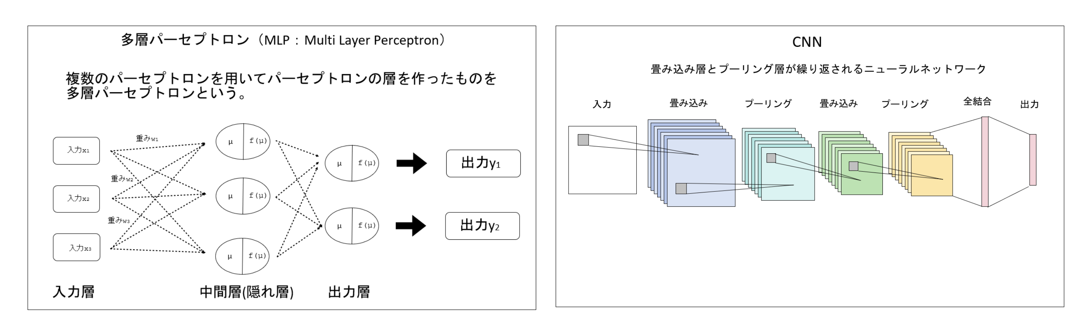
画像認識(Computer Vision)
Computer Vision : コンピュータが画像やビデオから情報を抽出し解析するための技術や科学の分野
MLP、CNNでの画像分類(その一枚の画像が何かを分類)
画像分類は深層学習でのCVの代表例
数多くの代表的なネットワークが存在する(CNN(畳み込みとプーリング)が多い)

Slide 4
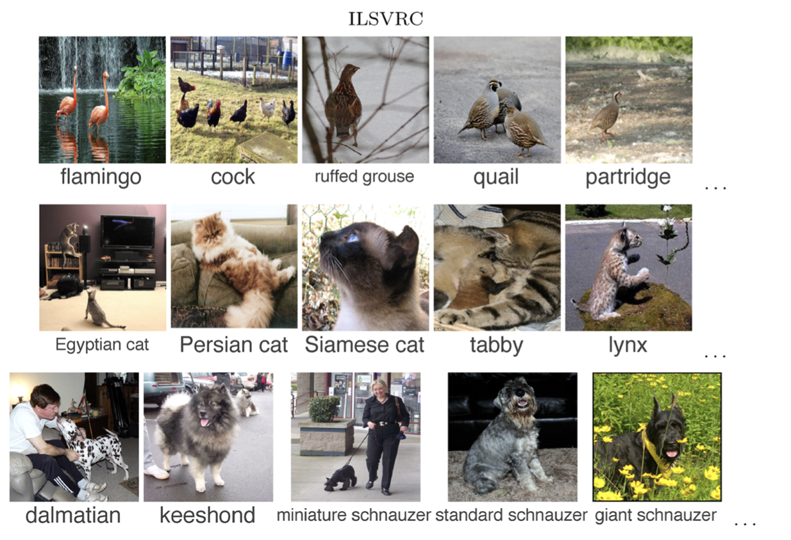
ILSVRC (ImageNet Large Scale Visual Recognition Challenge)
2010-2017年で実施された画像認識コンペ. 毎年上位入賞した手法は注目が集まる
ImageNetと呼ばれる1400万枚の画像が対象(1000クラス)
数多くの代表的なネットワークが存在する
(その多くは畳み込みとプーリング)
2012 : AlexNet
2014 : GoogleNet(1位), VGG (2位)
2015 : ResNet
ImageNet Large Scale Visual Recognition Challenge
Int J Comput Vis(2015) 115:211-252

Slide 5
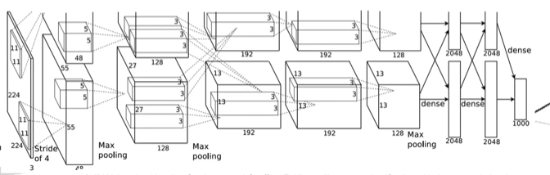
AlexNet
・8層で構成
・ReLUを活性化関数に採用
・Dropout, Data Augmentationを採用
https://proceedings.neurips.cc/paper/2012/file/
c399862d3b9d6b76c8436e924a68c45b-Paper.pdf
基本的にCNNの構成

Slide 6
AlexNet
1
2
3
4
5
6
7
8
Conv
MaxPooling
Conv
MaxPooling
Conv
Conv
Conv
MaxPooling
全結合
全結合
全結合
(13, 13, 256)
(13, 13, 384)
(6, 6, 256)
(27, 27, 96)
(13, 13, 384)
(13, 13, 256)
(224, 224, 3)
(55, 55, 96)
(27, 27, 256)
(4096,)
(4096,)
(1000,)
基本的にCNNの構成

Slide 7
AlexNet
分散処理
(2つのGPUで並列処理)
1
2
3
4
5
6
7
8
Conv
MaxPooling
Conv
MaxPooling
Conv
Conv
Conv
MaxPooling
全結合
全結合
全結合
(13, 13, 256)
(13, 13, 384)
(6, 6, 256)
(27, 27, 96)
(13, 13, 384)
(13, 13, 256)
(224, 224, 3)
(55, 55, 96)
(27, 27, 256)
(4096,)
(4096,)
(1000,)
基本的にCNNの構成

Slide 8
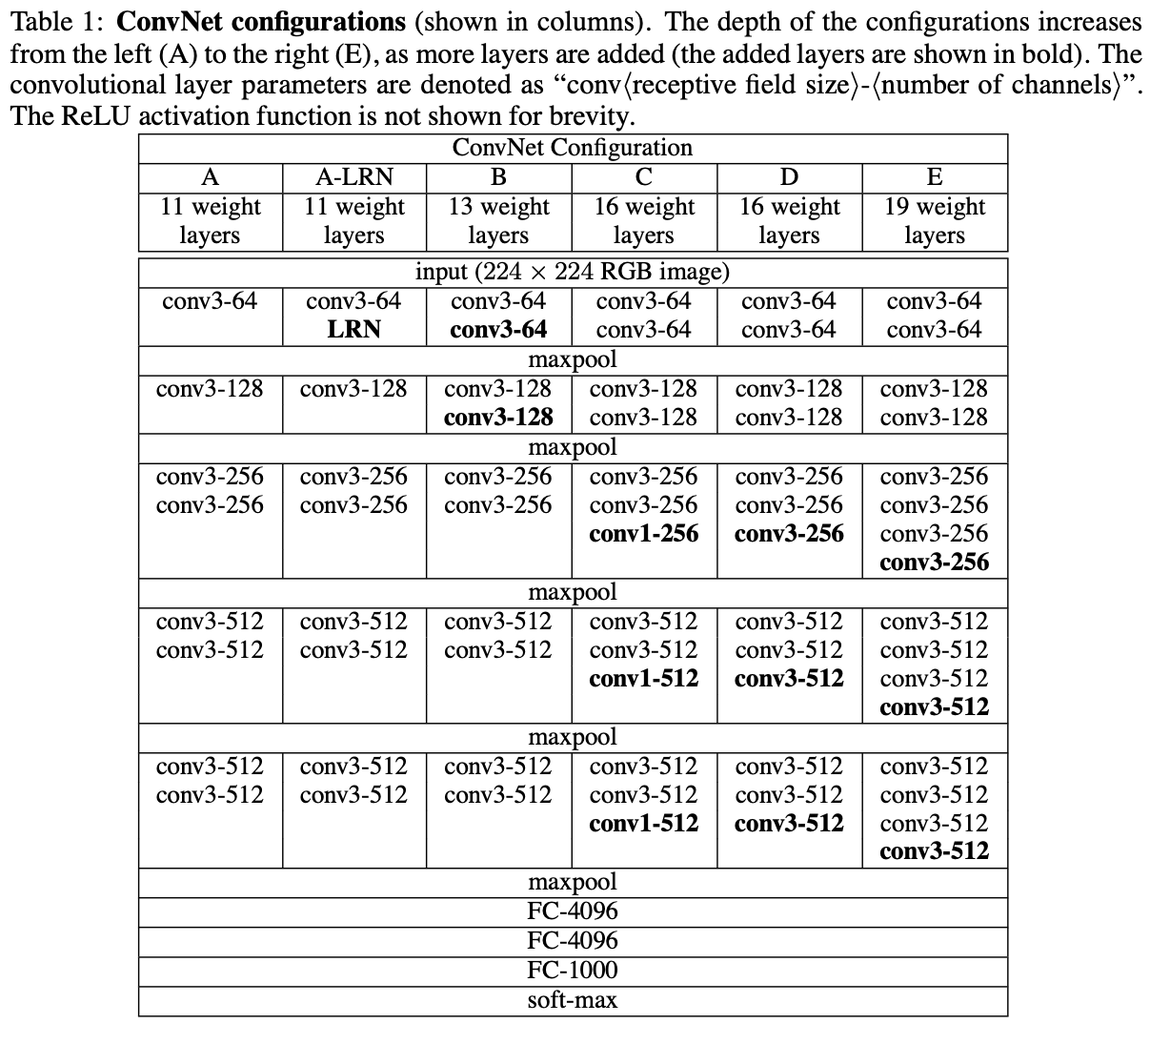
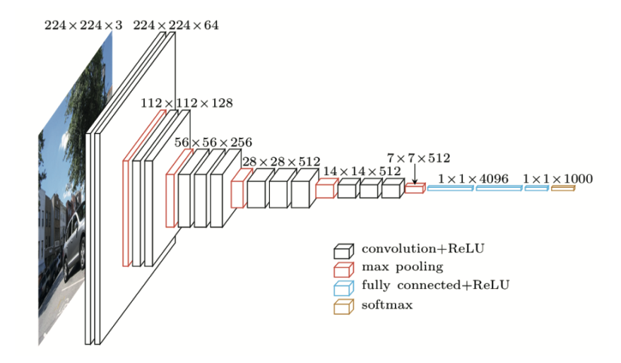
VGGNet
当時はまだ層が少ないのが当たり前だった中で急激に層を増やした
16層のVGG16と19層のVGG19が存在
これも畳み込み、プーリング、全結合のシンプルなCNNの構造

Slide 9
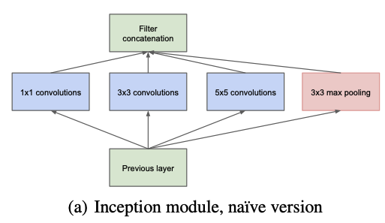
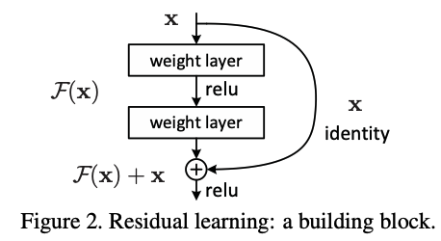
GoogleNet
ResNet
GoogleNet
Inceptionモジュールを導入
↑カーネルサイズが異なる畳み込み層を
並列に並べて結果を結合する
Christian Szegedy, et al.
arXive(2014)
層の数は22層
Kaiming He, et al.
arXive(2015)
ResNet
スキップ接続を導入
これにより層が増えると学習が難しくと言われていた中、152層で構成
複数のブロック間でスキップ接続するDenseNetも有名

Slide 10
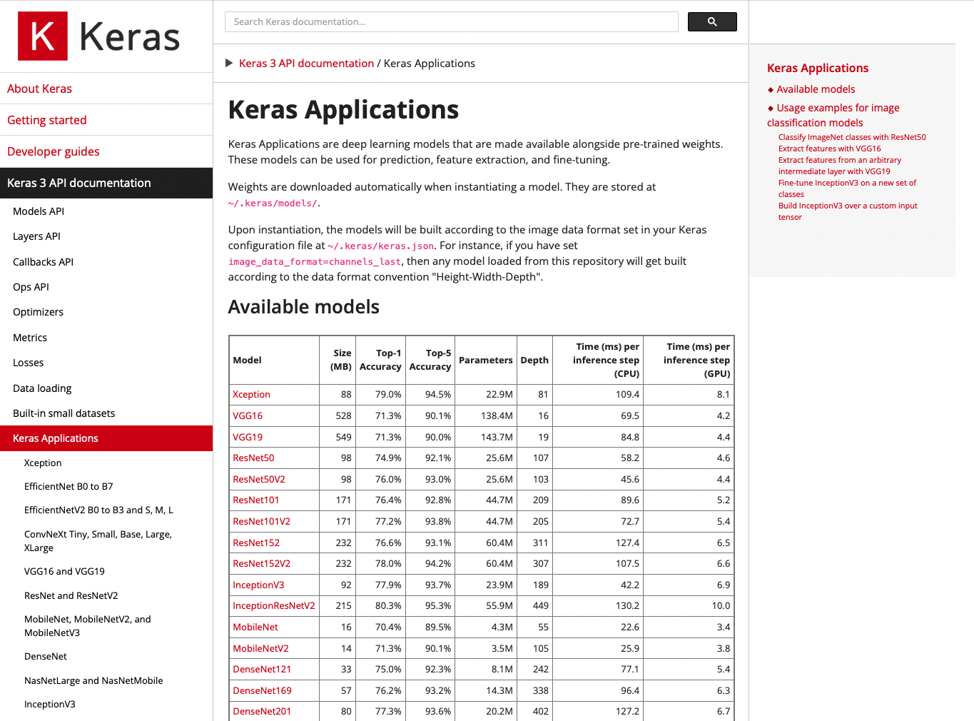
なぜこんな歴史を振り返るのか
現在も使用される
代表的な機構を知ることができる
転移学習に使用
新しい論文では過去のモデル
と比較される
https://keras.io/api/applications/

Slide 11
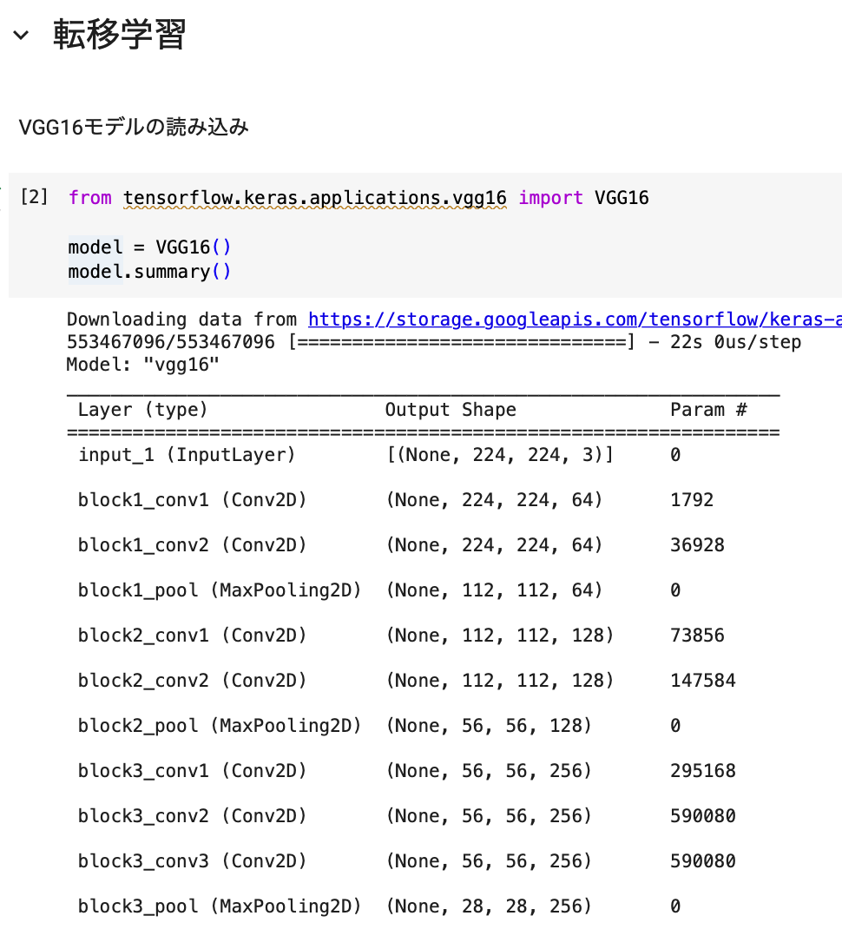
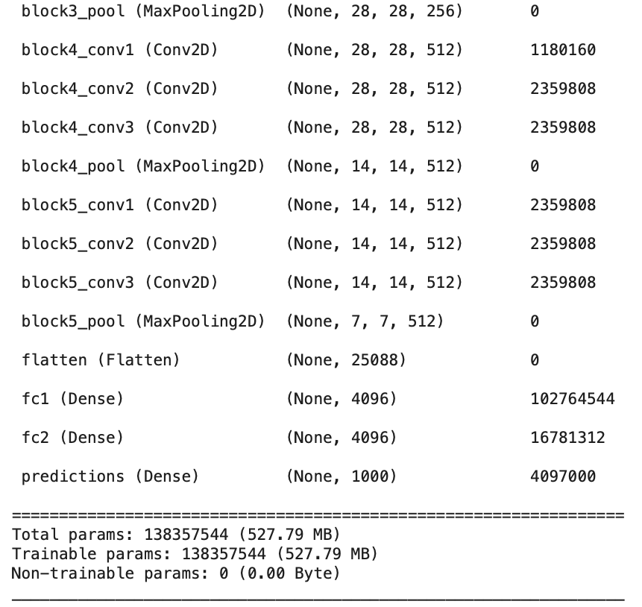
簡単にモデルを実装できる
そのまま予測につかう
一部を再学習(転移学習)
全てを再学習(ファインチューニング)

Slide 12
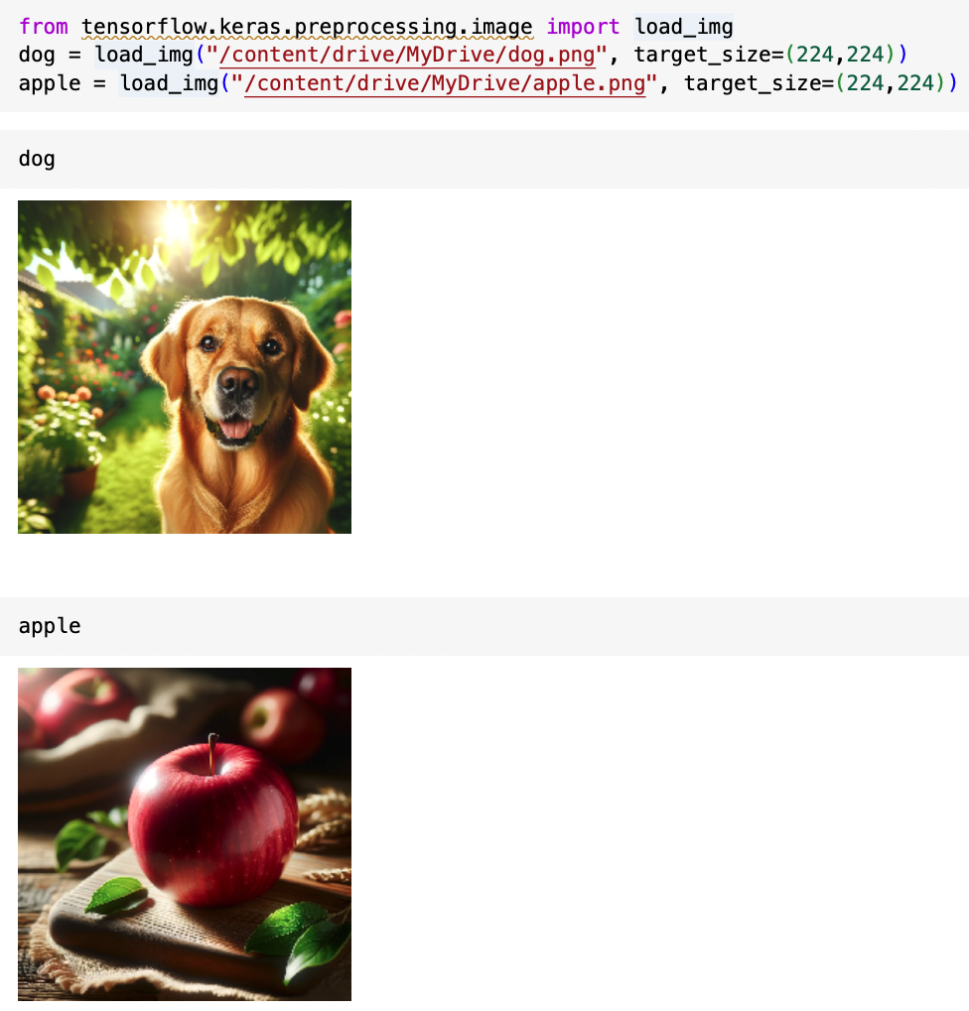
簡単にモデルを実装できる
そのまま予測につかう
一部を再学習(転移学習)
全てを再学習(ファインチューニング)

Slide 13
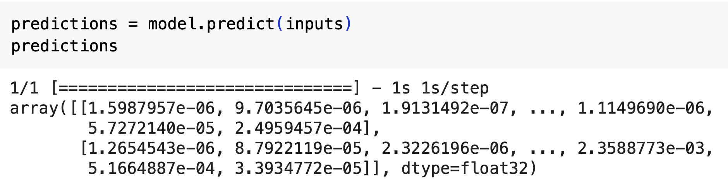
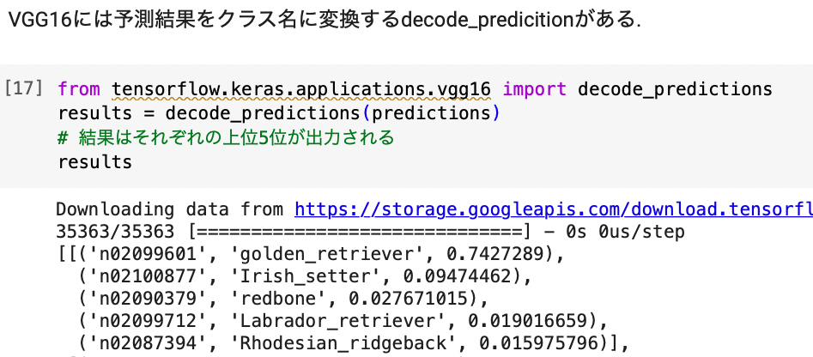
簡単にモデルを実装できる
そのまま予測につかう
一部を再学習(転移学習)
全てを再学習(ファインチューニング)
詳しい使い方はkeras公式HPを
予測上位5位を出力
←golden_retrieverが1位

Slide 14
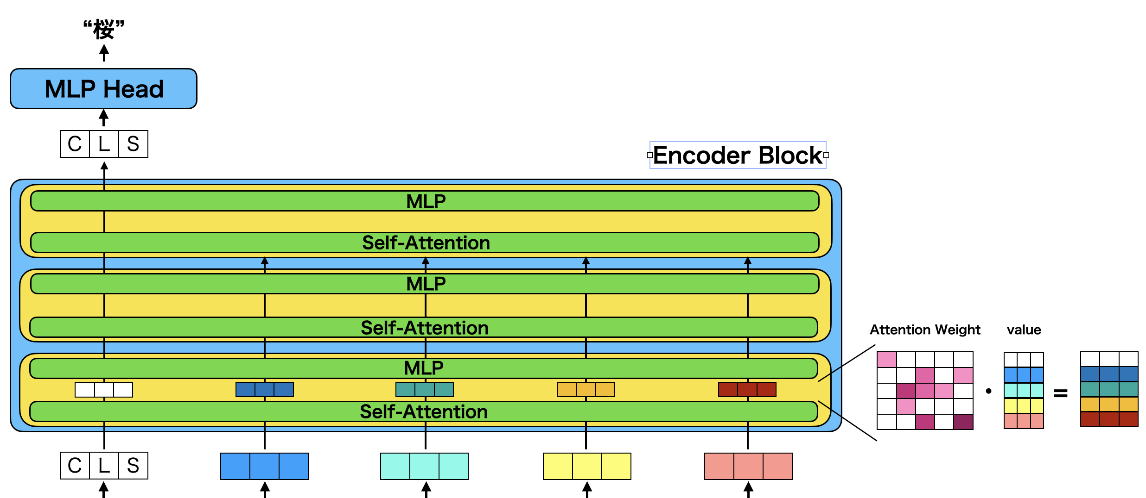
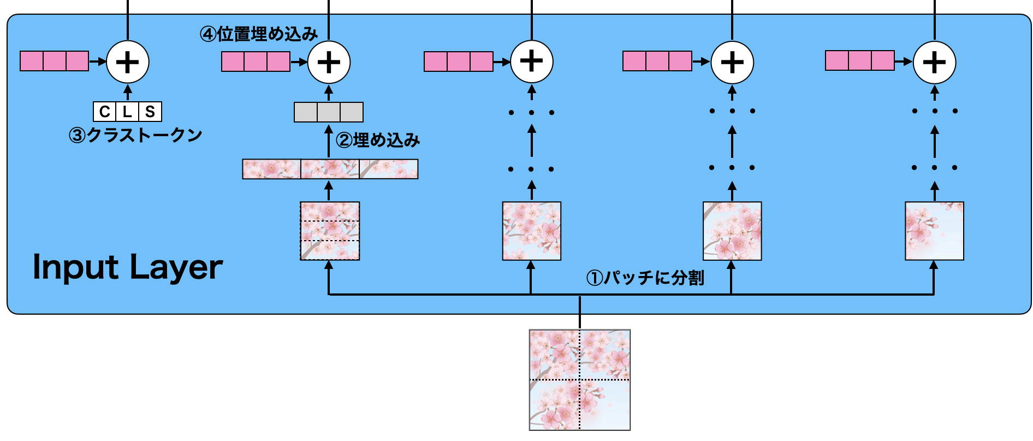
Transformerの画像処理への応用 : ViT
Transformerは最初は自然言語処理で応用
2020年 Transformerが適用されたViT(Vision Transformer)を発表
Encoder Block
画像を16×16のパッチと呼ばれるサイズに分割して
256個の単語(トークン)のように扱う
３億枚の巨大なデータセット(JFT-300M)で
事前学習すると高い精度
CNNを使っていない

Slide 15
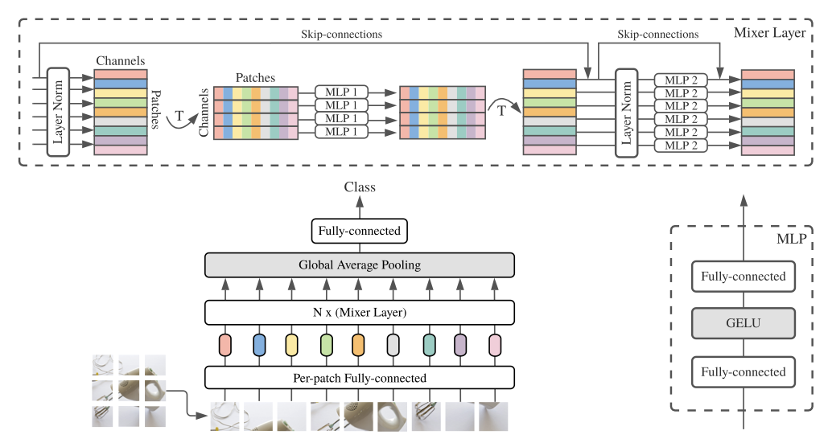
MLP復活？
MLP Mixer
Iiya Tolstikhin, et al.arXiv(2021)
・Skip接続、パッチの分割などは行なっているがTransformerのアテンションや
CNNは一切使っていない
・大規模データでの事前学習は必須

Slide 16
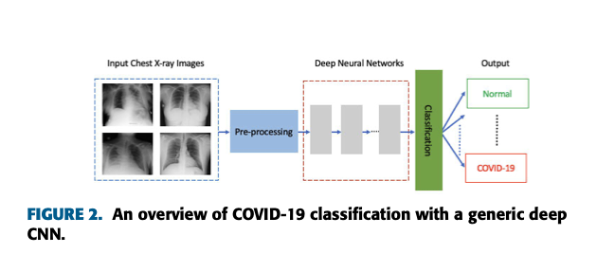
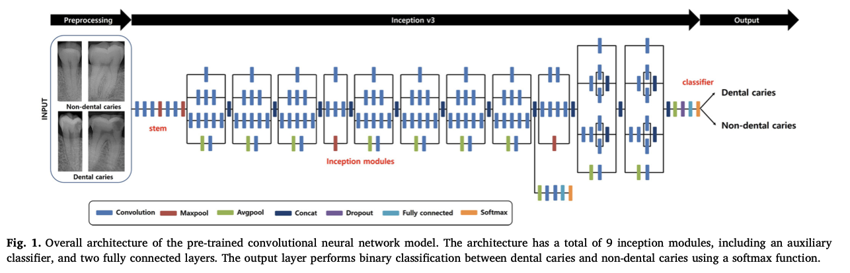
画像分類
これまで行なってきたMLP、CNN、Transformerの
いずれも依然開発 or 研究が盛んに行われている
COVID19か否か
虫歯か否か
S.S. Alahmari et al. IEEE Access.(2022)
J.H.Lee et al. Journal of Denstistry(2018)
その他の画像認識での代表的タスク：物体検出とセグメンテーション

Slide 17
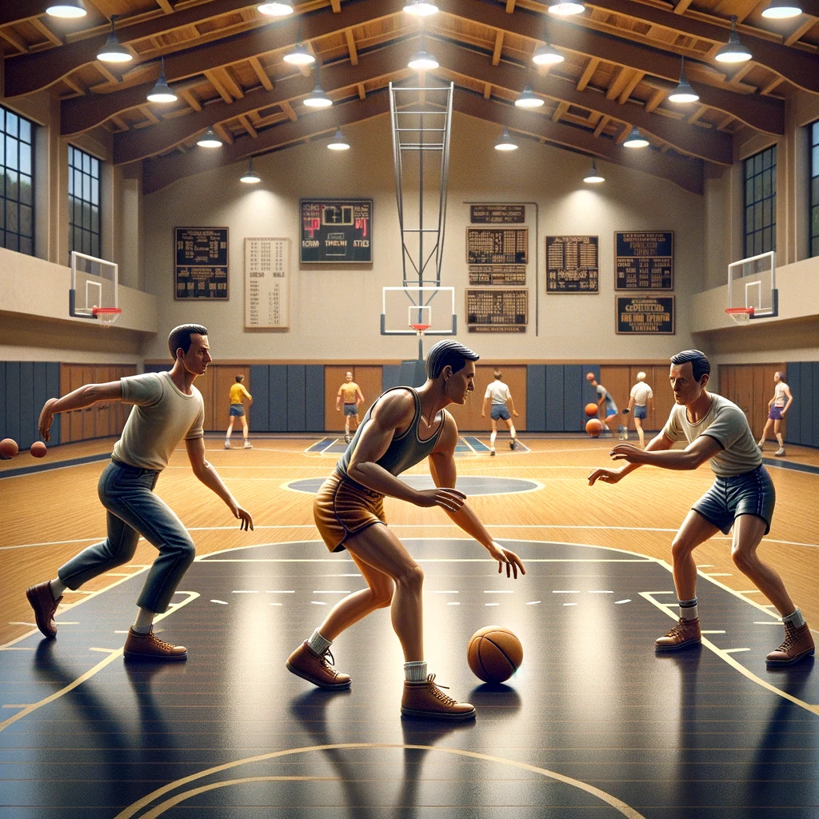
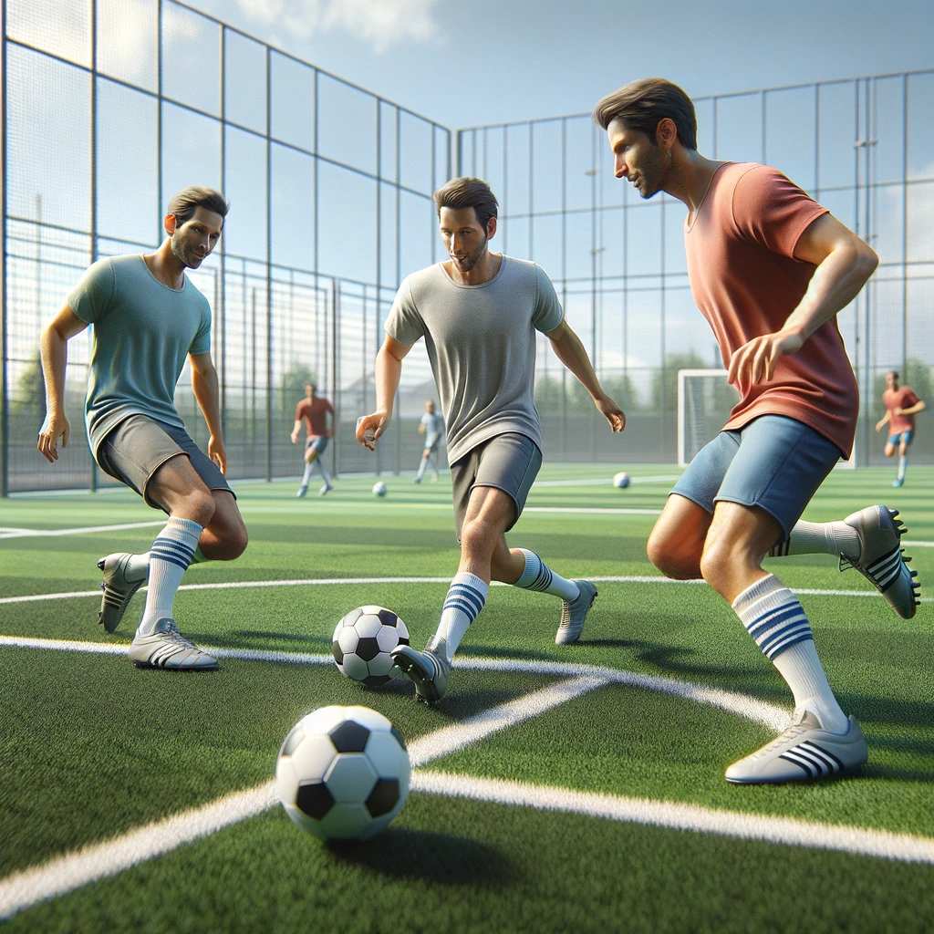
画像分類以外の代表的なタスク：物体検出とセグメンテーション
画像分類：画像を一枚ずつ分類する
バスケをしている画像
サッカーをしている画像

Slide 18
画像分類以外の代表的なタスク：物体検出とセグメンテーション
領域抽出(セグメンテーション)
：画像の中の物体の範囲を抽出する
物体検出：画像の中の物体を検出する

Slide 19
物体検出
画像の中から物体の分類と位置を特定する
・バウンディングボックス検出
・キーポイント検出
目的の物体を矩形(長方形)で囲むように特定
検出したい物体の特定の点の位置を推定

Slide 20
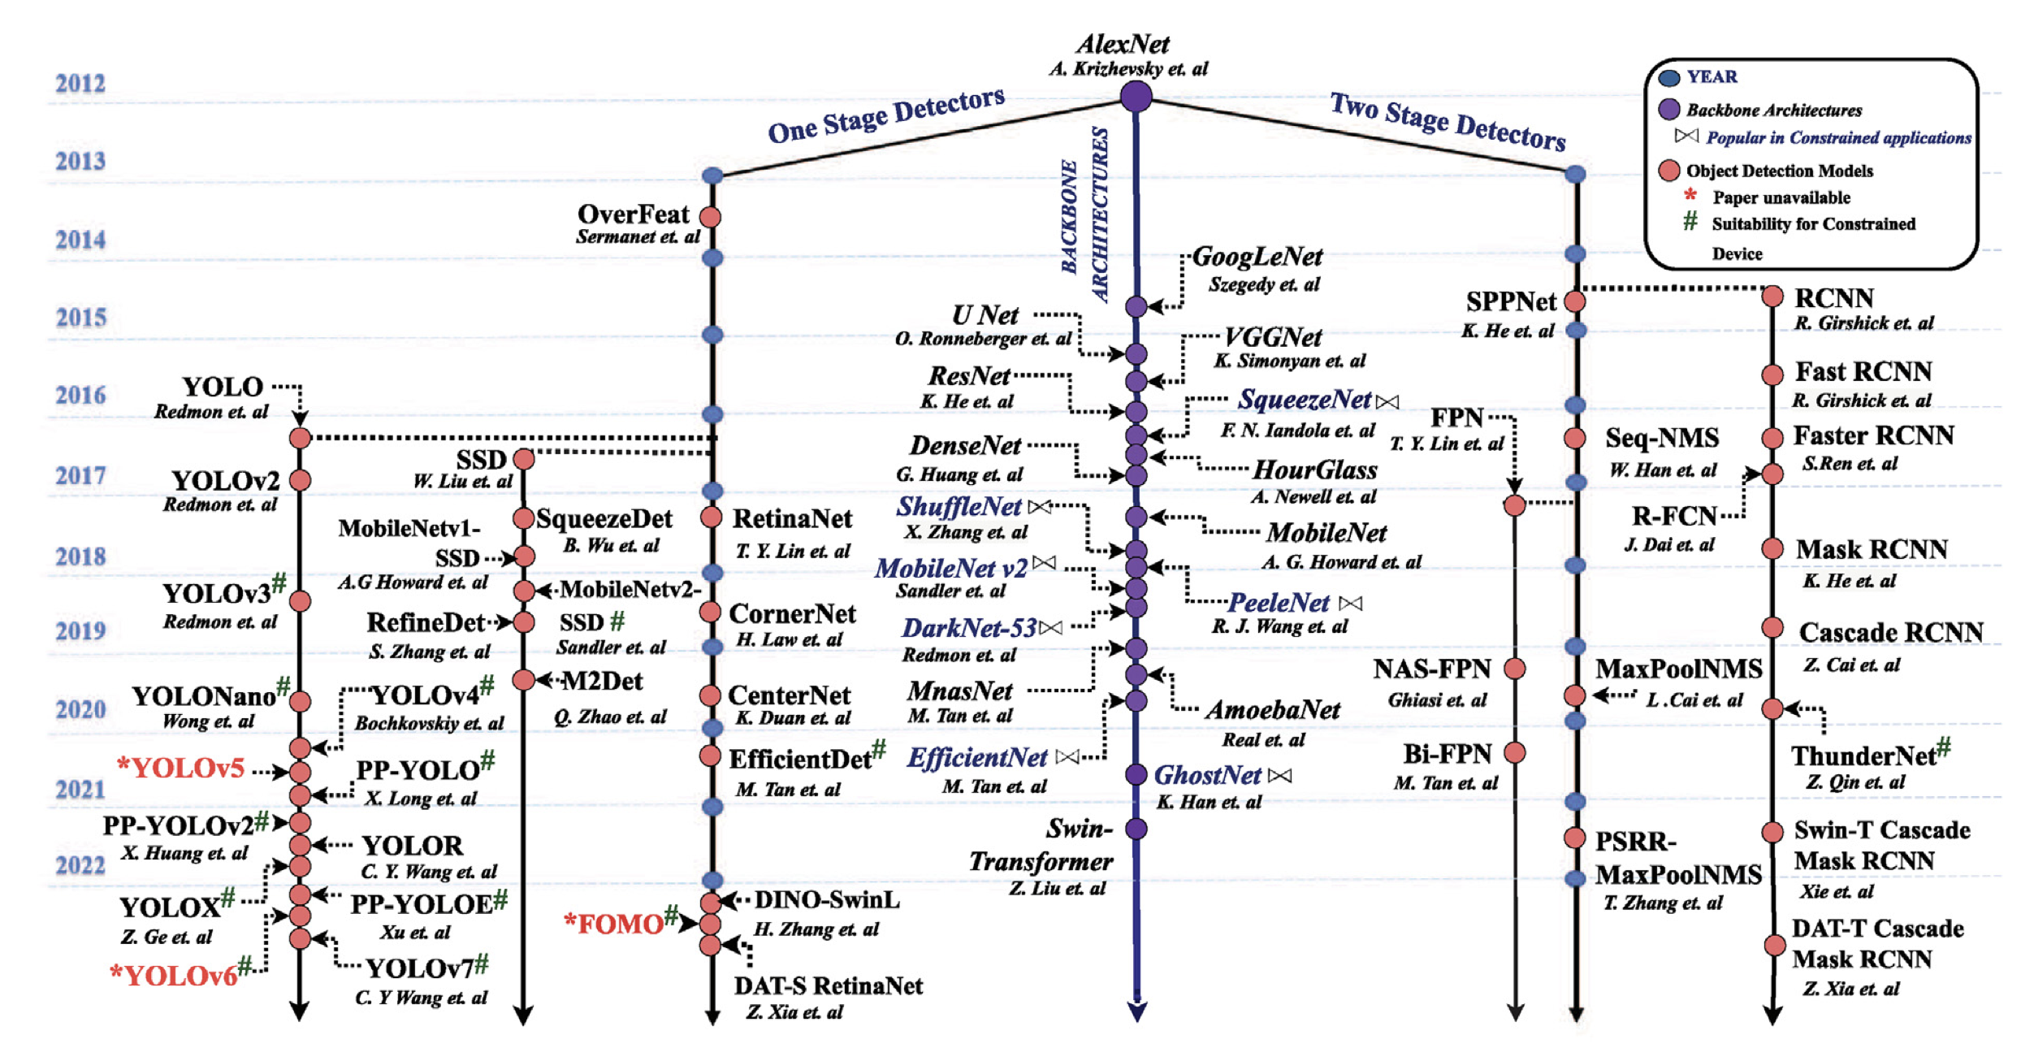
物体検出にも多くのモデルが存在
1stageと2stageがある
1 stage
2 stage
大雑把な違い
2stage
・候補領域を抽出してから
クラス分類を行う
・1stageよりも高精度
ex) Fast R-CNN,
Faster R-CNN
1stage
・領域抽出とクラス分類を
同時に行う
・2stageよりも高速度
ex) SSD, YOLO
Vidya Kamath, et al.Neurocomputing(2023)

Slide 21
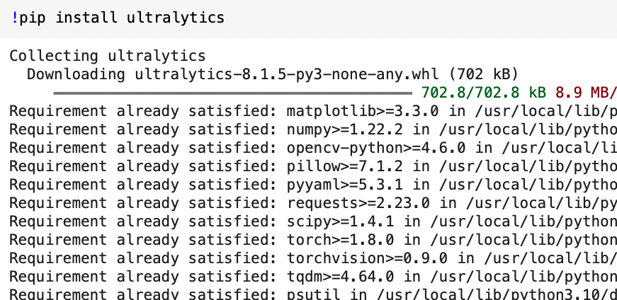
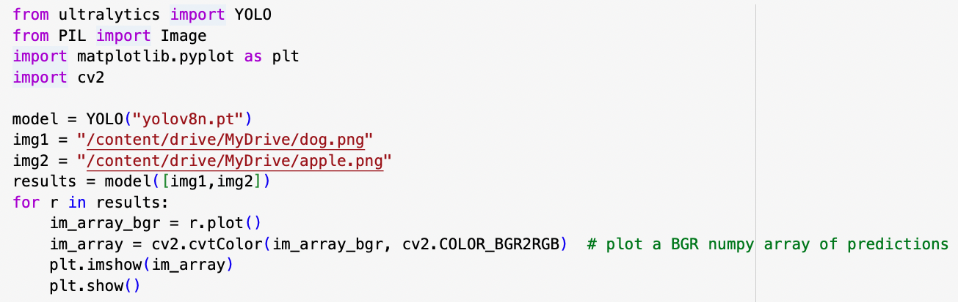
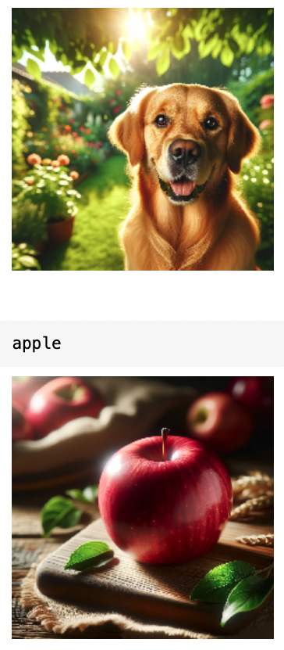
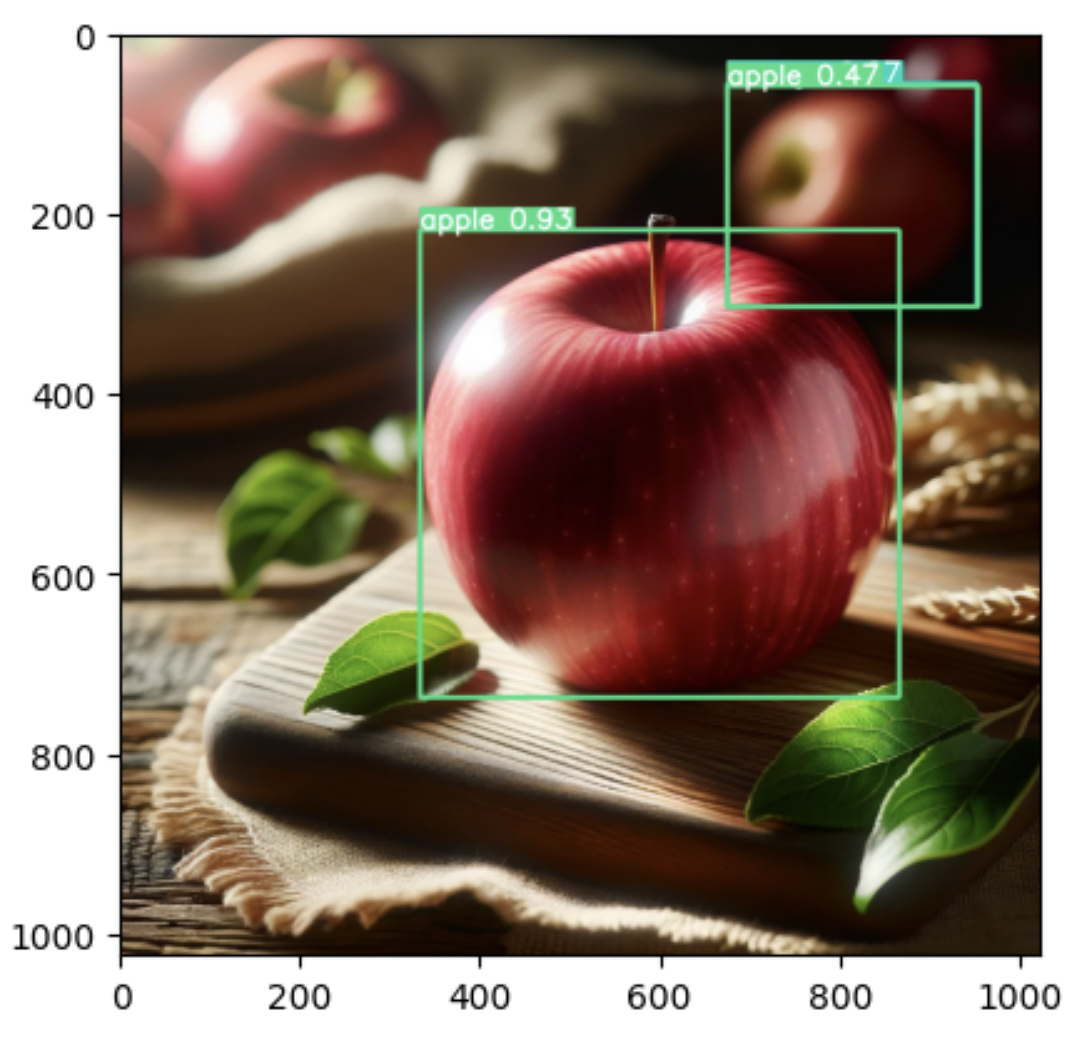
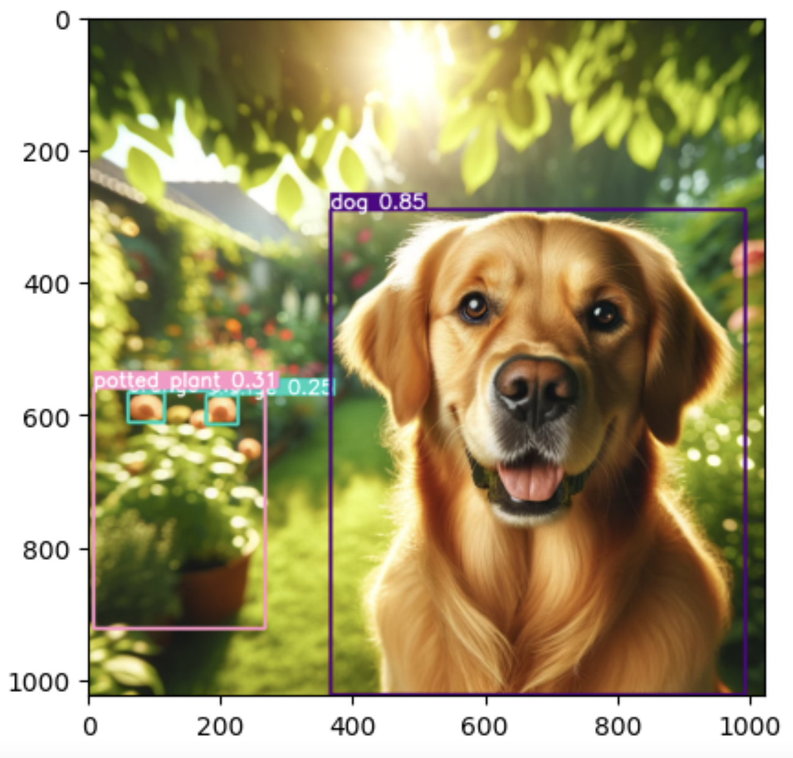
物体検出(YOLOv8)
ライブラリのインストール
モデルを読み込んで推論

Slide 22
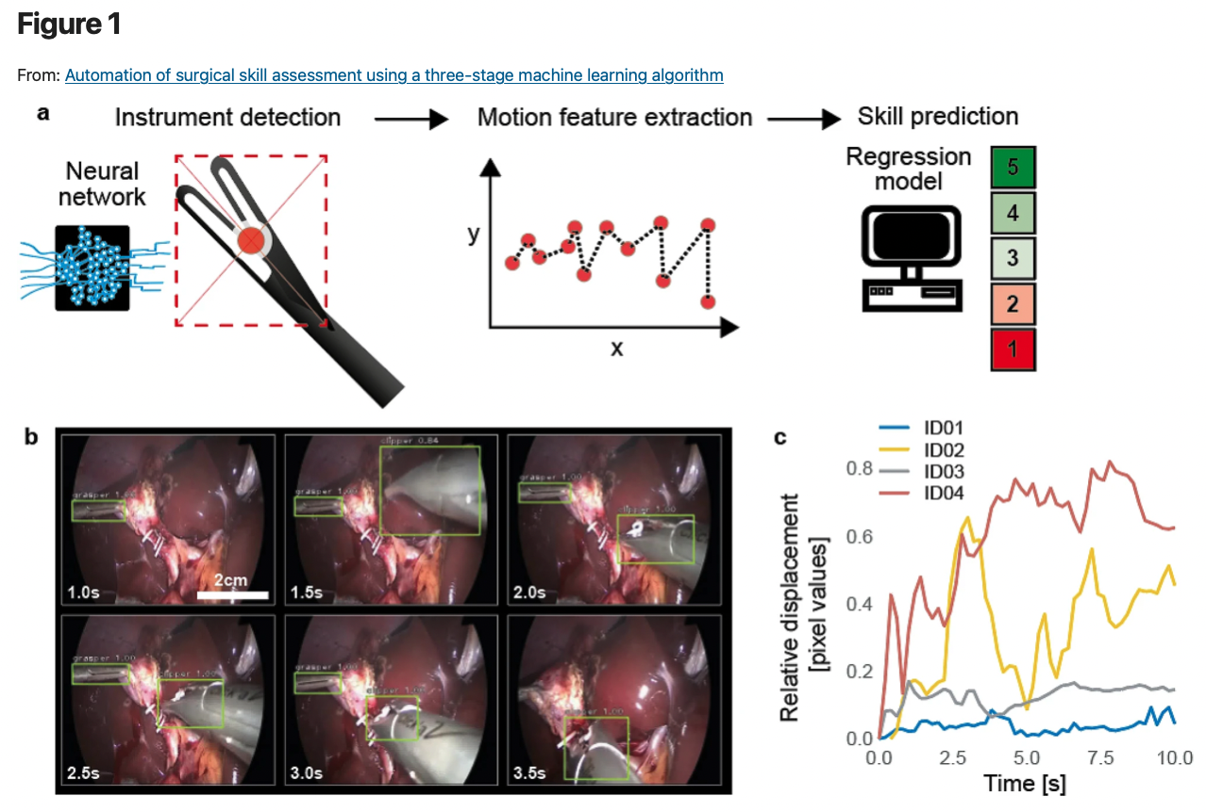
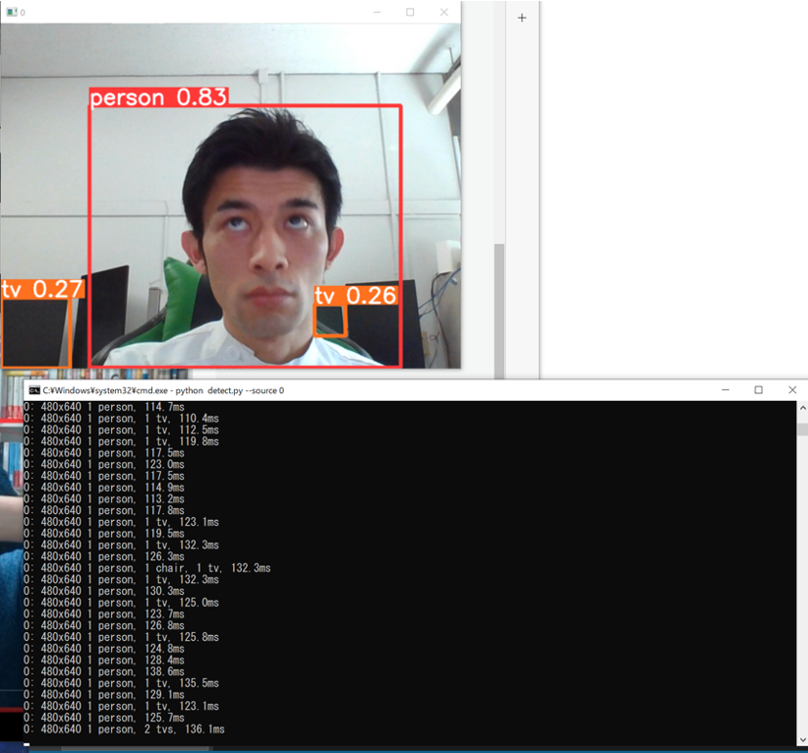
物体検出の推論速度↑ → リアルタイム
Joel L. Lavanchy, et al. Scientific Reports(2021)
手術動画のリアルタイム物体検出
→術者の技量を予測

Slide 23
領域抽出(セグメンテーション)
ピクセル単位でクラス分類を行う
セマンティック
セグメンテーション
インスタンス
セグメンテーション
パノプティック
セグメンテーション
ヒト
ヒト3
ヒト2
ヒト3
ヒト
ヒト1
ヒト2
ヒト1
ヒト
ボール
ボール1
ボール1
ボール
背景
ボール2
ボール2
背景
セマンティックセグメンテーション
＋
インスタンスセグメンテーション
全てのピクセルに対してクラス分類
全ての物体に対してクラス分類

Slide 24
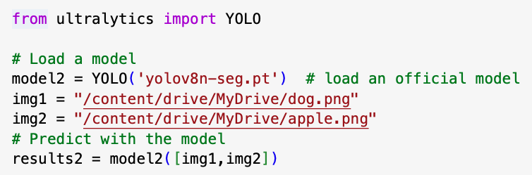
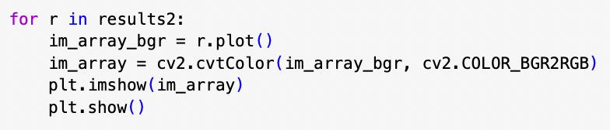
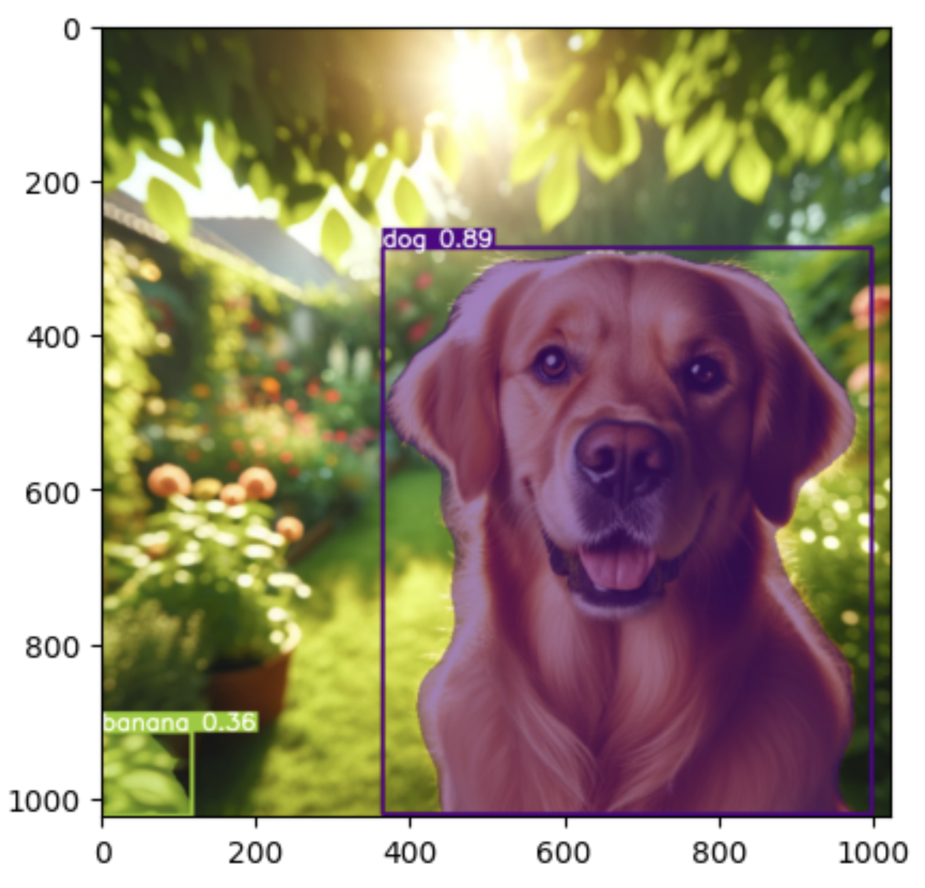
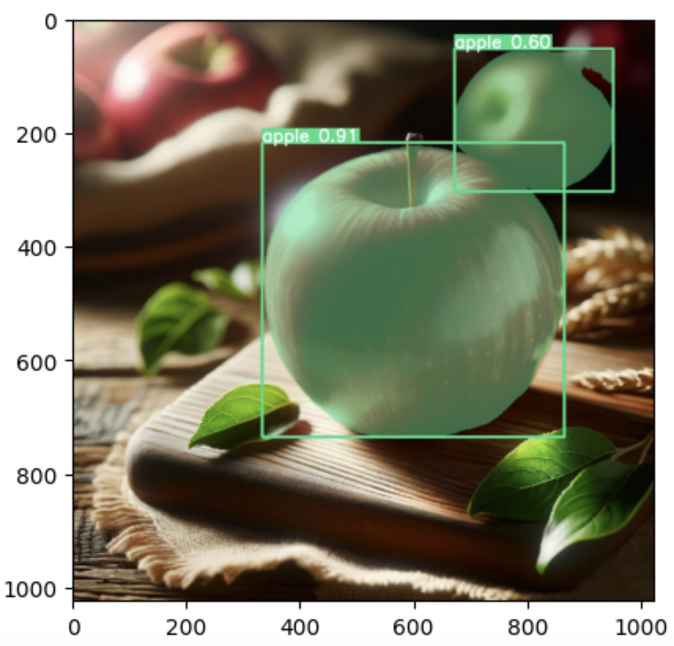
セマンティックセグメンテーション(YOLOv8)

Slide 25
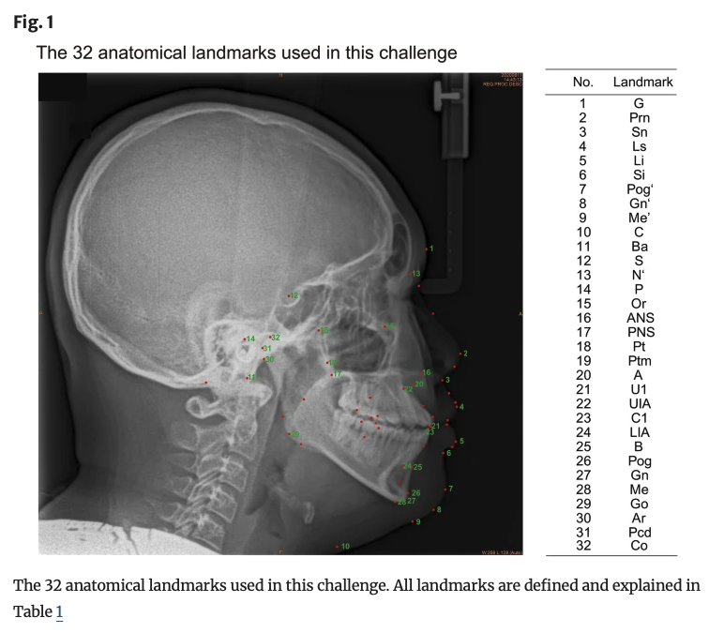
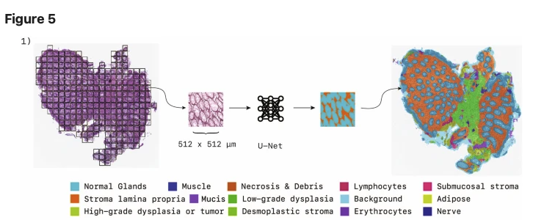
物体検出とセグメンテーション
セファログラム(矯正歯科)でのキーポイント検出
切片(大腸がん)のセグメンテーション
J M Bokhorst, et al. Scientific Report(2023)
Huayu Ye, et al. BMC Oral Health(2023)

Slide 26
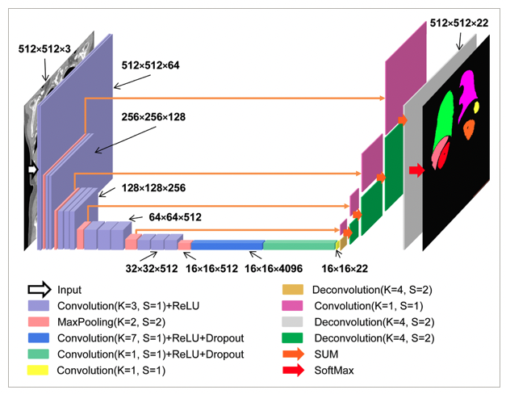
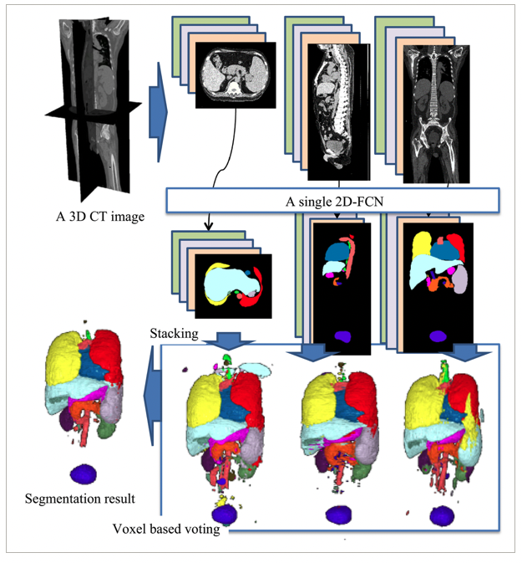
3次元画像
Xiangrong Zhou, et al. MEDICAL PHYSICS(2017)
CT画像をセグメンテーションした後に3次元画像として構築

Slide 27
応用後半の自然言語処理&生成AIについて

Slide 28
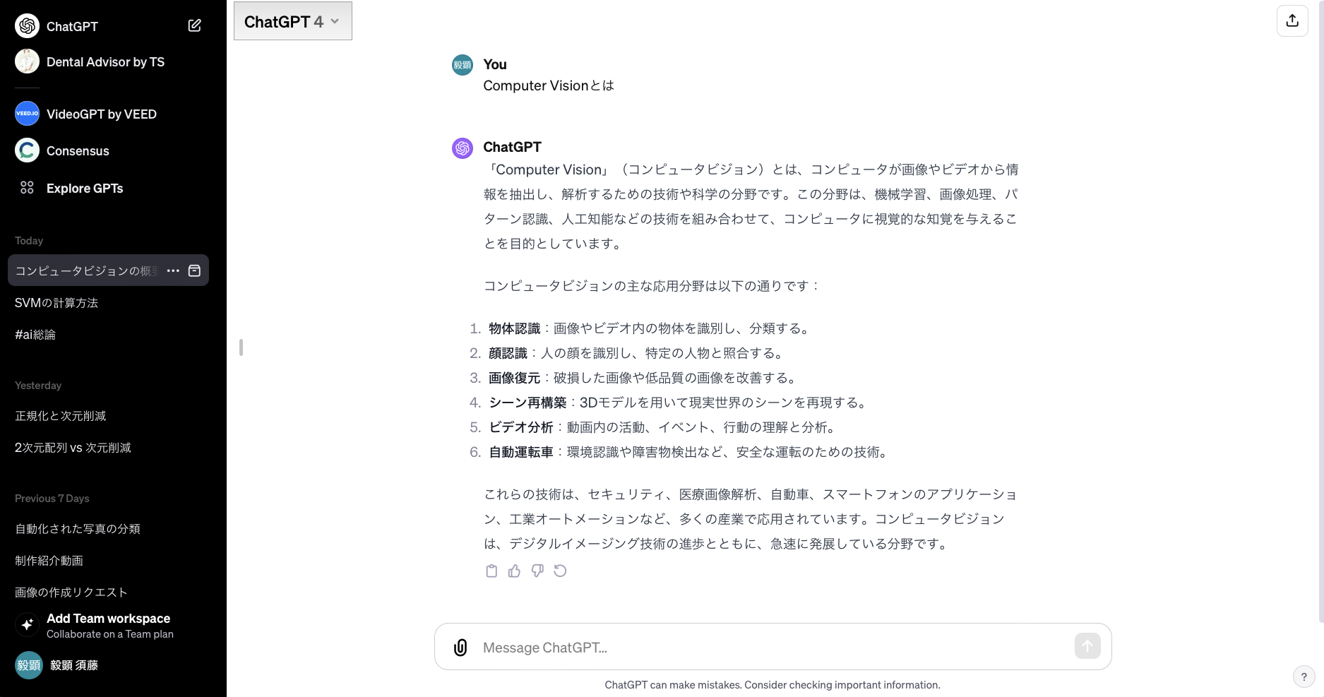
生成AIについて
ChatGPTで急速にAIが身近になった
強烈な汎用AI
優れたUI
生成AI は ChatGPTだけではない

Slide 29
生成AIとその応用
ChatGPTは生成AIの1つのアプリケーションに過ぎない
代表的なサービス
生成AI
テキスト生成AI
・ChatGPT
・Bing AI
・Bard
・Notion AI
・Claude2
画像生成AI
・Stable Diffusion
・DALL-E
・Midjourney
音楽生成AI
・MusicLM
・MugicGen
・WavTool
動画生成AI
・Imagen Video
・Make-A-Video
・Gen-2
UI/Webサイト
生成AI
・Galileo AI
・Uizard
参考文献4)より

Slide 30
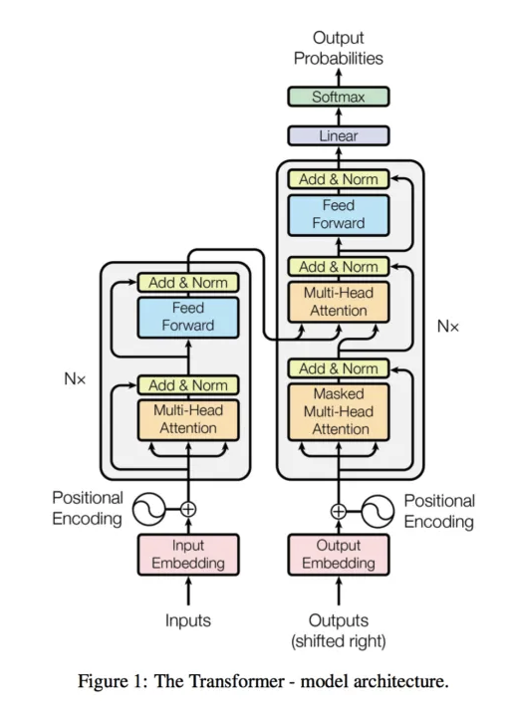
ChatGPTとGPT3.5, GPT4の関係
GPT3.5, GPT4 : 大規模言語モデル
Transformer
ChatGPT : 対話型アプリケーション
アプリとして
使いやすく実装
大量の
テキスト
(不適切な表現に
ならないように
さらに微調整)
decoder部分を改変
これらの生成AIは基本的にテキスト→テキスト

Slide 31
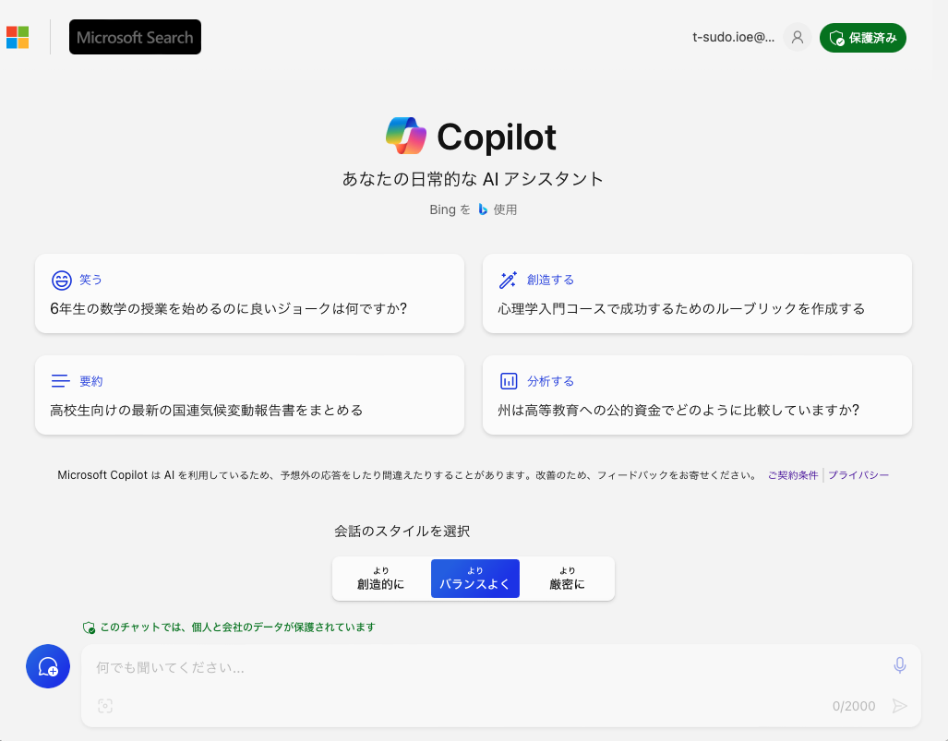
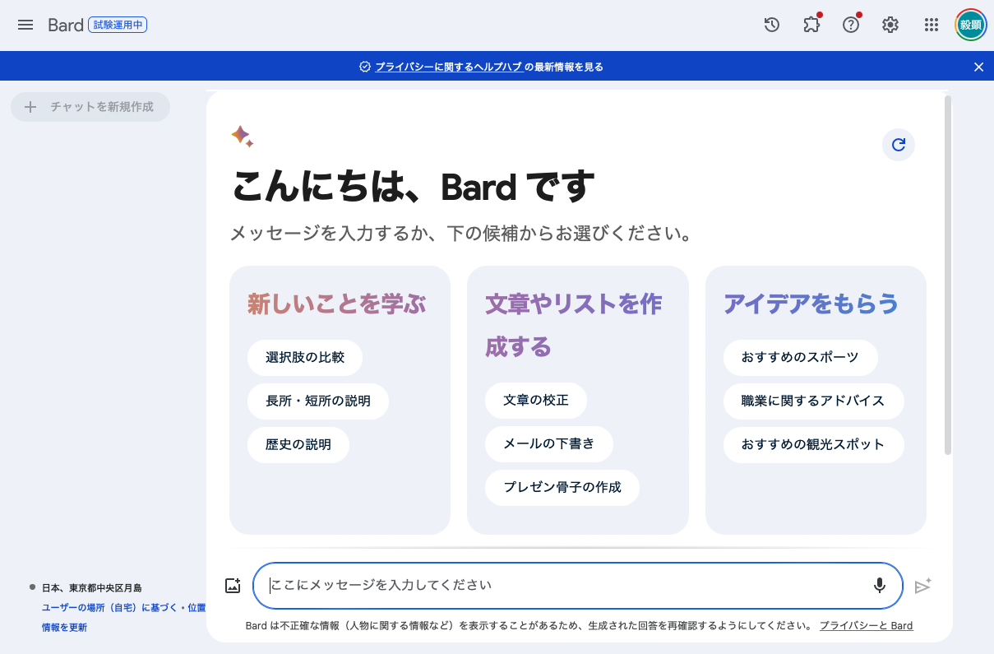
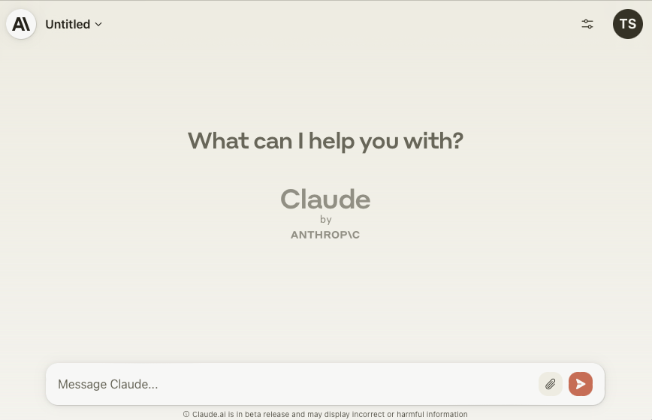
ChatGPTのライバル達
Bing、Bard、Claude2
LLM:大規模言語モデル
BingAI (Copilot)
Bard
Claude2
LLM：GPT4
LLM：LaMDA, PaLM2
LLM：Claude2.1
会社：Microsoft
会社：Google
会社：Anthoropic
これらはテキスト生成のチャットサービス

Slide 32
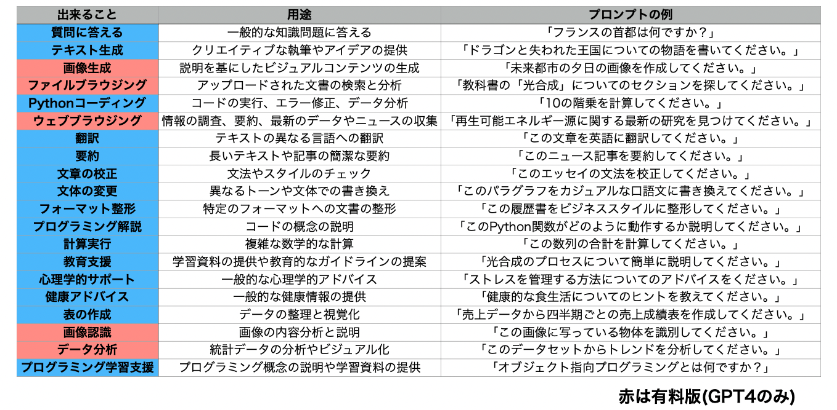
ChatGPTなどのテキスト生成AIで出来ること
基本的に使用者に対して優しい対応をするように調整されている

Slide 33
GAFA
Meta(旧facebook)
2022/11/15(ChatGPT公開の2週後)対話型AI「Galactica」のデモをWebサイトで公開
→ヘイト表現など不適切な回答でSNSで炎上→3日で公開中止
(2022/8月に「BlenderBot3」(チャットボット)を公開したが、差別発言などで炎上)
「Galactica」は一般公開は中止したが、システムに対するフィードバックを得ることが
短所を克服する最善の方法であるとして、研究者向けには公開を継続
参考文献4)より

Slide 34
Anthoropic
生成AIスタートアップ企業
2021年にOpenAIの元従業員6人で起業
CEOのアモディ兄弟はOpenAIで安全性などの研究に従事
Googleが約3億ドル出資し、株式約10%を取得
2023/3月 「Claude」を一般公開
→ヘイト表現などを生成する可能性が低いという評価
2023/5月 最大入力可能トークン数9000トークン→10万トークンに拡張
10万トークン=約7万5000字の英語の文章に相当
(GPT-4では最大3万2768トークン)
一般的な人間は10万トークンの文章を読むのに約5時間ほど→Claudeは1分以内
参考文献4)より

Slide 35
オープンソースのLLM
モデル名 | 開発元 | パラメータ数 | 商用利用
HuggingChat | HuggingFace | 300億 | 不可
StableLM | Stability AI | 30億、70億、(150億、650億) | 可
Dolly 2.0 | Databricks | 120億 | 可
MPT | MosaicML | 70億、300億 | 可
BLOOM | BigScience | 1760億 | 可
LLaMA | Meta | 70億、130億、330億、650億 | 不可
LLaMA2 | Meta | 70億、130億、700億 | 可
Stanford Alpaca | スタンフォード大学 | 70億 | 不可
Falcon | Technology Innovation Institute | 70億、400億 | 可
参考文献4)より
オープンソースのLLMも多数存在
商用利用可能であれば学習済みモデルをファインチューニングして特定のタスクに
特化させることが可能
ヘイト表現などの出力調整はされていないことが多いの注意が必要
(ex LLamaベースの「Alpaca」は安全性の問題から1週間で公開停止)

Slide 36
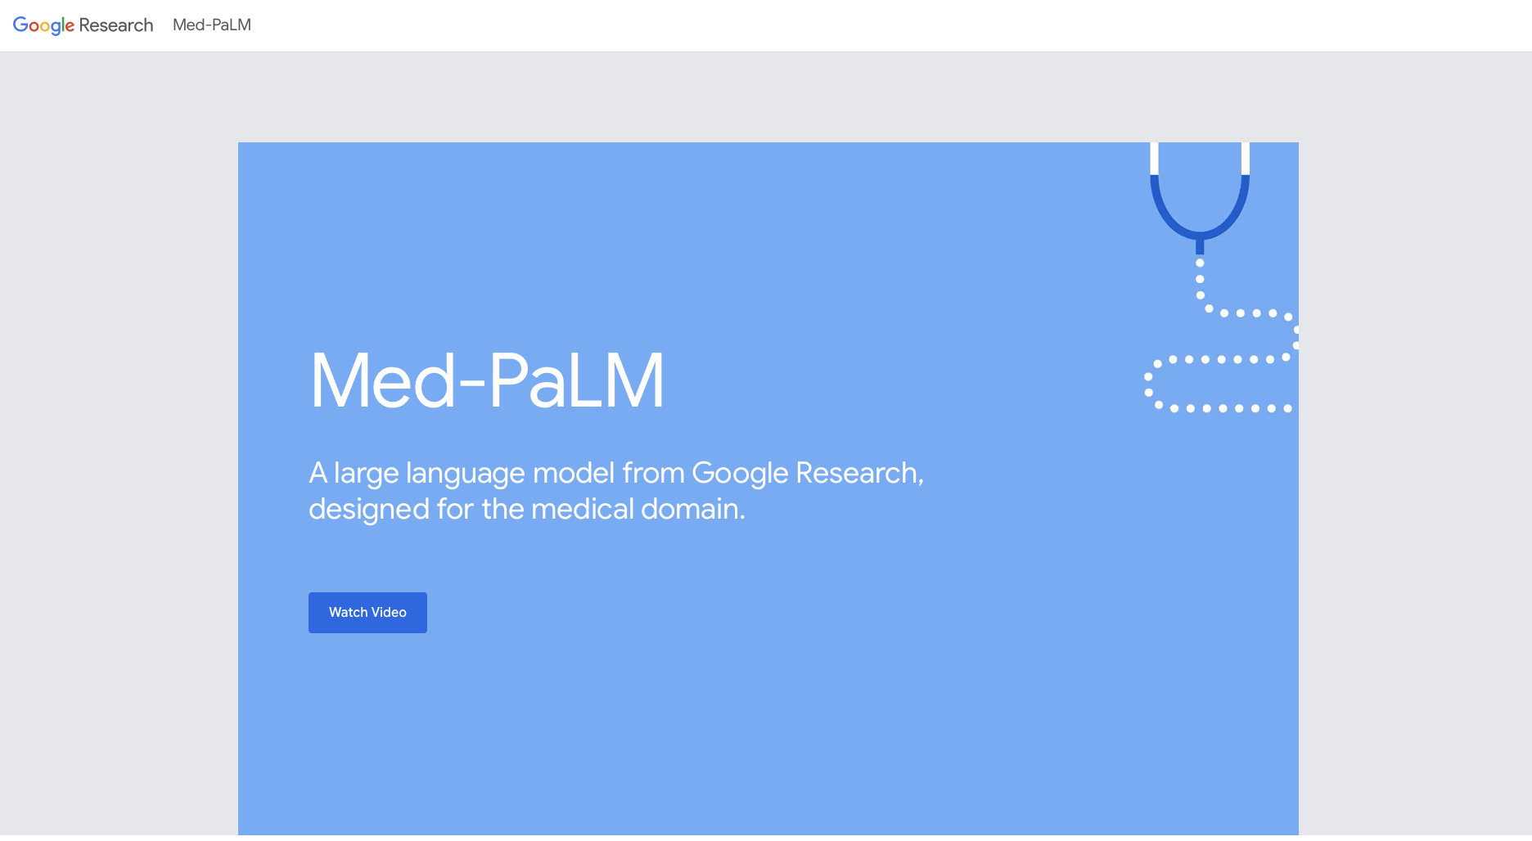
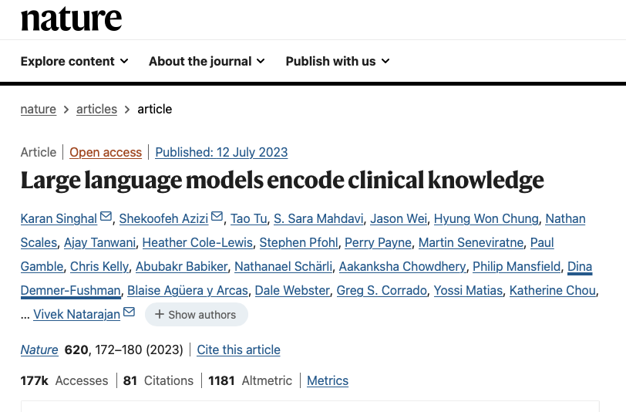
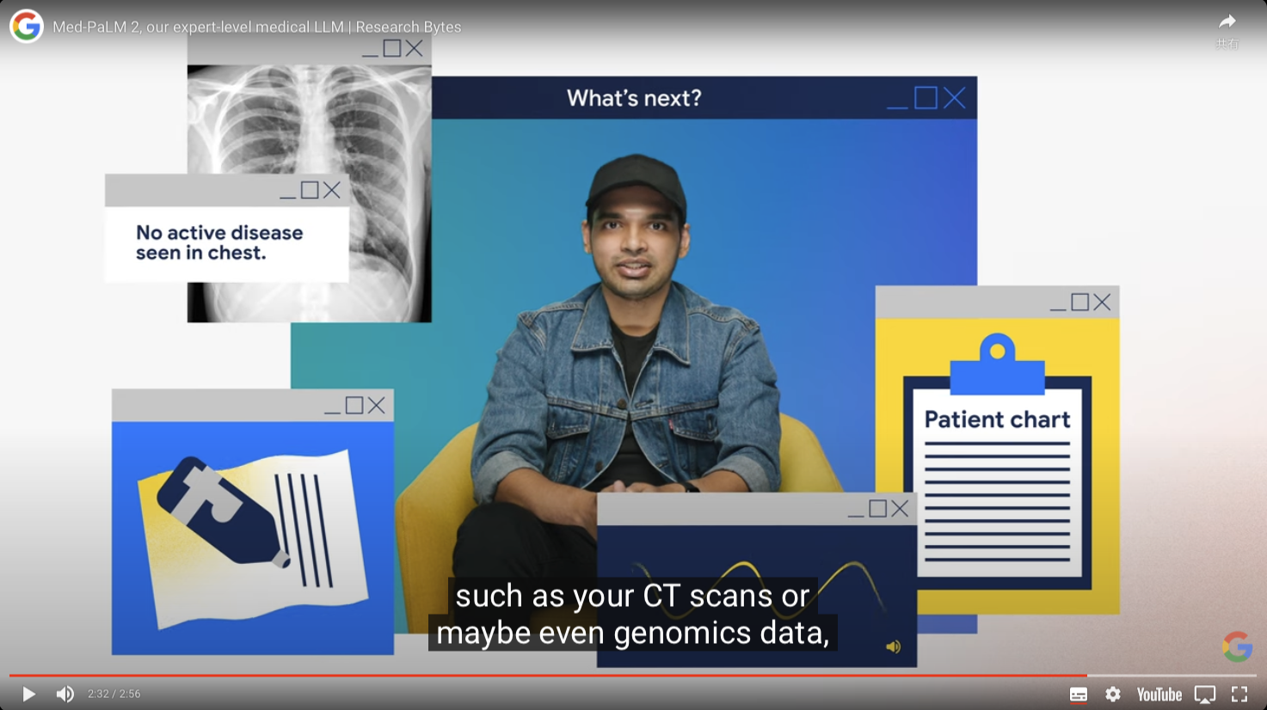
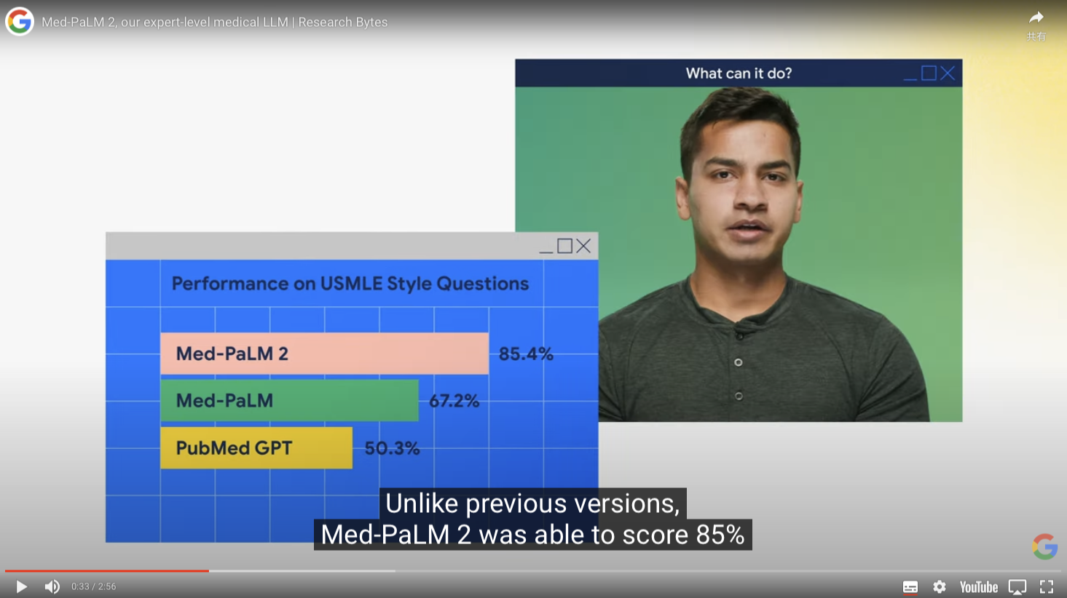
医療とテキスト生成
Googleが医療用LLM「Med-PaLM」を2022に発表
→米国の医師国家試験USMLEで合格ライン(60%)を上回る67.2%を記録
→2023年3月に発表した「Med-PaLM2」では85.4%を記録
今後はマルチモーダルへ
https://sites.research.google/med-palm/

Slide 37
生成AIとその応用
ChatGPTは生成AIの1つのアプリケーションに過ぎない
代表的なサービス
生成AI
テキスト生成AI
・ChatGPT
・Bing AI
・Bard
・Notion AI
・Claude2
画像生成AI
・Stable Diffusion
・DALL-E
・Midjourney
音楽生成AI
・MusicLM
・MugicGen
・WavTool
動画生成AI
・Imagen Video
・Make-A-Video
・Gen-2
UI/Webサイト
生成AI
・Galileo AI
・Uizard
参考文献4)より

Slide 38
画像生成AIのモデル
深層学習を使った代表的な生成モデル(深層生成モデル)
・VAE(変分自己符号化器)
・GAN(敵対的生成モデル)
・自己回帰モデル
・正規化フロー
・拡散モデル

Slide 39
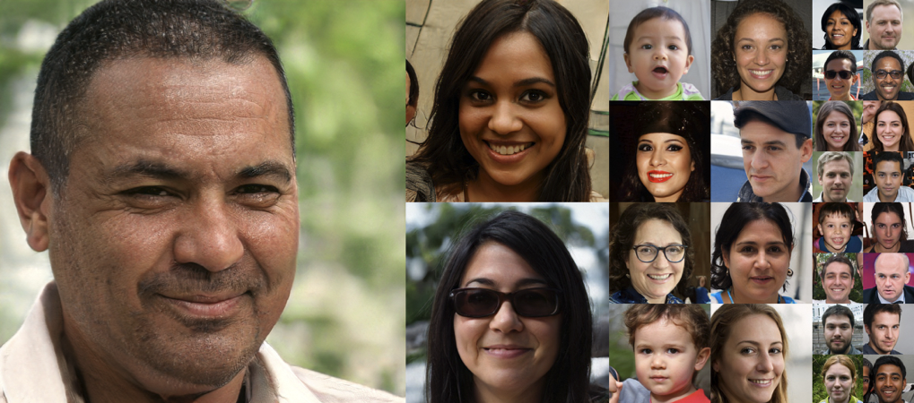
GAN(敵対的生成モデル)
無(ノイズ)から画像
Tero Karras, et al. arXiv(2019)
写真が証拠になる時代は終わった?

Slide 40
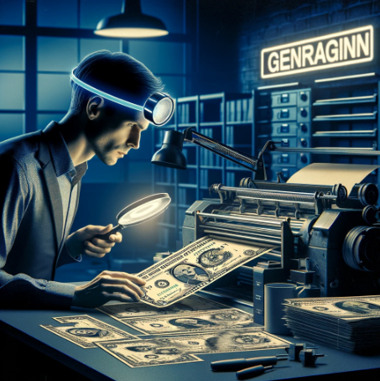

GAN(敵対的生成モデル)
GAN : Generative Adversarial Network
Generator
作る(偽札)
Discriminator
見抜く(警察)
VS

Slide 41
GAN(敵対的生成モデル)
Generator
生成器
Discriminator
識別器
真の画像
真の画像か
偽画像か分類
ノイズ
偽画像
偽画像
初めはデタラメな画像を作る
→学習して真の画像に近づける
初めは区別出来ない
→学習して偽画像を見分けるようにする
2つのニューラルネットワークが競争的に学習させて画像を生成させる

Slide 42
GAN(敵対的生成モデル)
Generator
生成器
ノイズとは単なる乱数のベクトルのこと
ex)
[1, 10, 100, 200]
ノイズ
偽画像
[[1, 10]
[100, 200]]
GANも派生系が沢山存在
GAN → DCGAN → CycleGAN → ProGAN → BigGAN → StyleGAN

Slide 43


拡散モデル
テキストから画像を生成する代表的な生成AI
DaLLE-3、Stable diffusion、Mid journey
画像にノイズを加えてその過程の確率分布を得る(≒パラメタを得る)
今度はノイズからノイズを除去していく過程を学習して鮮明な画像を生成する
Stable diffusionは拡散モデルでコードも公開されている
DaLLEも拡散モデルが使用されている
Mid journeyは不明？

Slide 44
GANと拡散モデル
GAN:
構造: GANは二つのネットワーク、生成器（Generator）と識別器（Discriminator）から成る
動作: 生成器は新しいデータを生成し、識別器はそのデータが本物か生成物かを判断する
二つのネットワークが競争しながら学習する
特徴: GANは特に画像生成において高い品質の結果を生み出すことができるが、訓練が難しく、
モード崩壊（生成されるデータの多様性が失われる現象）が起こりやすい
拡散モデル:
構造: 拡散モデルはデータを段階的にノイズ化し、その後、逆のプロセスで元のデータに戻すことに基づく
動作: 最初にデータにノイズを加え、その後、ノイズを徐々に取り除くことで元のデータを再構築する
特徴: 拡散モデルはより安定した学習プロセスを持ち、多様なデータを生成することができるが、
生成に時間がかかる

Slide 45

その他、画像生成AIの応用例
Image GPT(2020年)
半分の画像から残りの半分の画像を生成

Slide 46

その他、画像生成AIの応用例
CLIP (2021年)
画像とテキストの関連性をランクづけする深層学習
https://openai.com/research/clip

Slide 47


その他、画像生成AIの応用例
CLIP (2021年)
DALLE-E2はCLIPと拡散モデル(GLIDE)を採用
ランク付けしたデータを元に画像生成
テキストのエンコーダーはtransformer
https://openai.com/research/clip
Aditya Ramesh.et al.arXiv(2022)
画像のエンコーダーはResNet版とVit版
画像とテキストの関連性をランクづけする深層学習

Slide 48

自動着色
CNNとエンコーダ・デコーダアーキテクチャによる白黒のカラー変換
http://richzhang.github.io/colorization/

Slide 49

自動着色
CNNとエンコーダ・デコーダアーキテクチャによる白黒のカラー変換
256✖️256を32×32まで圧縮して224×224まで再構築
RGBをLABという色表現に変換
L(明るさ)を入力してAB(色合い)を予測
最後にABにLを足してLABとして出力
http://richzhang.github.io/colorization/

Slide 50


超解像
画像を高画質に変換
さらに改良版ESRGAN
(Enhanced SRGAN)
GANの派生系であるSRGAN(Super Resolution GAN)
元画像を低解像にする
低解像をモデルが高解像にして元画像との誤差を計算
https://github.com/xinntao/ESRGAN

Slide 51

その他、画像生成AIの応用例
画像変換 (cycleGAN)

Slide 52

AIの注意点
倫理的問題 DeepFake
著名人のファイク動画が
SNSで乱用され社会問題に
この動画は簡単に作れることを
示すデモとして公開
作る側と使う側の双方の倫理的配慮が必要

Slide 53
AIの注意点
ハルシネーションに注意
米国の弁護士がChatGPTで判例をリサーチし、裁判所に提出
→実在しない判例だった
→ChatGPTにその判例が本当に実在するか聞くと、
「実在します。LexisNexisやWestlawなどの信頼できる法律関連のデーターベースで
見つけることができます」と回答して鵜呑み
ChatGPTは堂々と嘘をつく
ChatGPT資本主義 / 城田真琴 / 東洋経済新報社

Slide 54

AIの注意点
ハルシネーションに注意
ChatGPTは堂々と間違う

Slide 55
生成AIによる失業論
OpenAIとペンシルベニア大学の研究者による論文
「GPT’s are GPTs : An Early Look at the Labor Market Impact Potential
of Large Language Models」
・LLMを使用すると、米国の全労働者の約15%の仕事が同じ品質を維持しつつ、著しく
早く完了する。さらにLLMを組み込んだソフトウェアやツールを利用すると、その割合
は47~56%にまで増加する
・米国の全労働者の約80%は、自身の仕事のうち少なくとも10%が影響を受ける
・米国の全労働者の約19%は、自身の仕事のうち少なくとも50%が影響を受ける
・賃金別では特に高賃金の職種が多くの影響を受ける
・スキル別ではプログラミングやライティングのスキルを必要とする職種ほど影響が大きく、
サイエンススキルやクリティカル・シンキングのスキルが重要な職種は影響が少ない
AIによって仕事が完全になくなるのではなく、補完する割合が職種によって異なるという結論
ChatGPT資本主義 / 城田真琴 / 東洋経済新報社

Slide 56
生成AIによる失業論
サム・アルトマン(OpenAI CEO)
「ChatGPTを人間の置き換えではなく、ツールとして見る」ことを推奨
博報堂DYグループ
プロンプトエンジニアリングの育成に投資することを表明
傘下の博報堂テクノロジーズの300人を対象にプロンプトエンジニアリングのカリキュラムを提供
さらに教育プログラムを展開し、グループ全体で1000人のプロンプトエンジニアの養成を発表
伊藤忠商事
「生成AI研究ラボ」を設立し、全社員の生成AIの活用、業務の生産性向上の検証の開始を発表
生成AI前提での働き方やビジネスプロセスの見直しが必要
ChatGPT資本主義 / 城田真琴 / 東洋経済新報社

Slide 57
著作権問題
日本の著作権法
通常(機械学習の目的以外)、著作物を著作権者に無断で利用する(複製、公衆送信、
頒布など)と、著作権法違反となる
第30条の4
「著作物は、次に掲げる場合そのほかの当該著作物に表現された思想又は感情を自ら享受し又は
他人に享受させることを目的としない場合には、その必要と認められる限度において、いずれの方法によるかを問わず、利用することができる。
ただし、当該著作物の種類及び用途並びに当該利用の様態に照らし著作権者の利益を不当に害することとなる場合は、この限りではない。
(中略)
二 情報解析（多数の著作物その他の大量の情報から、当該情報を構成する言語、音、映像その
他の要素に係る情報を抽出し、比較、分類その他の解析を行うことをいう。第四十七条の五
第一項第二号において同じ。）の用に供する場合
日本は情報解析が目的なら著作権を有するコンテンツを許諾なく利用できる？
ChatGPT資本主義 / 城田真琴 / 東洋経済新報社

Slide 58
伝えたいこと(私見)
・ChatGPTをはじめとするAIはどんどん進化してより身近な存在になると思います
ドンドン使用してAIを使いこなせるようになりましょう
・演習を通して学んだMLP、CNN、Transformerなどは今の多くのAIでも実際に
使われています。理解を深めることでAIの活用の幅が広がると思います
・ChatGPTなどの対話型AIは必ずしも正解を教えるとは限りません
僕は自分よりも遥かに知識を持った相談相手だと思ってます
・入門、応用を通してPythonを使ってきました
僕のChatGPTの1番使用頻度が高い使い方はプログラミング補助です
Huggingfaceなど、Pythonが少し出来れば自分のPCで試せるアプリケーション
は沢山あります(どんどん試してみてください)
長い間お疲れ様でした

Slide 59
参考文献)
1) ディープラーニングを支える技術 / 岡野原大輔 / 技術評論社
2) ディープラーニングを支える技術２ / 岡野原大輔 / 技術評論
3) 生成Deep Learning / David Foster(松田晃一、小沼千絵訳) / O’REILLY
4 )ChatGPT資本主義 / 城田真琴 / 東洋経済新報社

